Slide 1
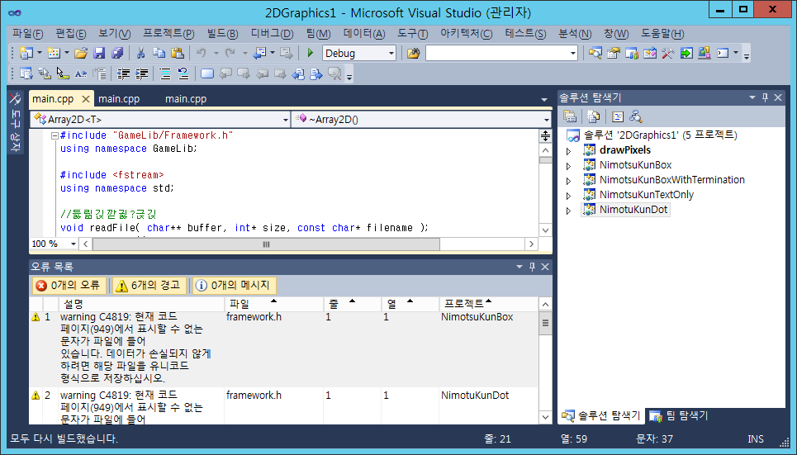
빌드 성공

Slide 2
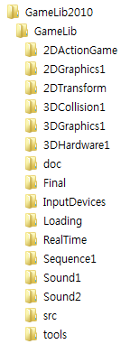
압축은 D:\GameLib2010\GameLib으로 풀었음

Slide 3
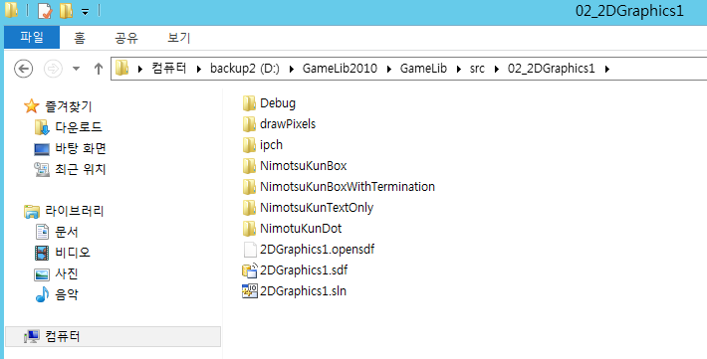
2DGraphics1.sln 솔루션 파일을 더블클릭해서 VS 2010 실행

Slide 4
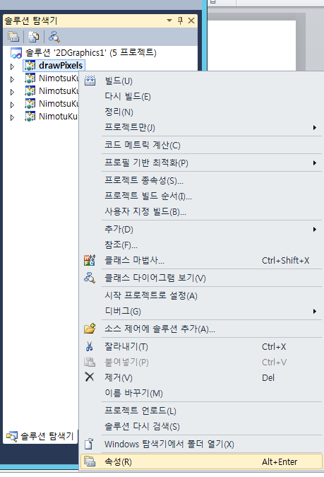
drawPixels 프로젝트를 우클릭
-> 속성 선택

Slide 5
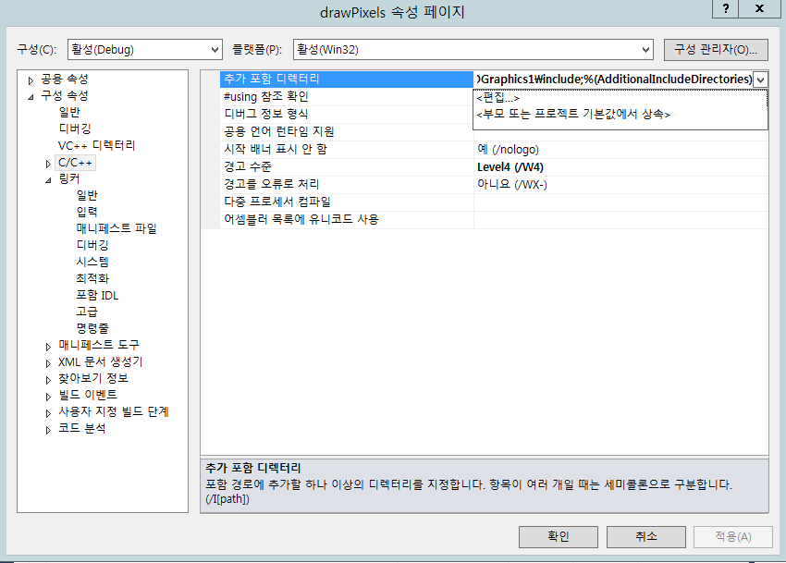
C/C++ 선택 -> 추가 포함 디렉터리 -> <편집…> 클릭

Slide 6
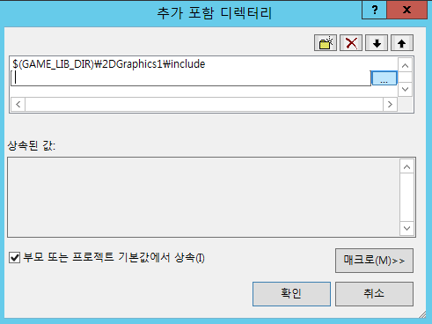
두 번째 빈 항목을 클릭하면 오른쪽에 […] 버튼이 보임 -> […] 버튼 클릭

Slide 7
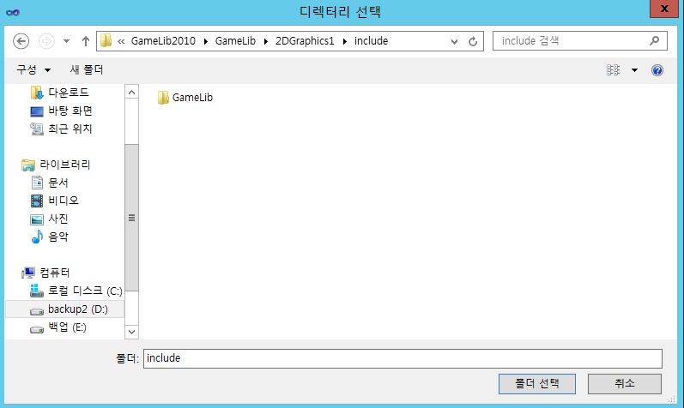
D:\GameLib2010\GameLib\2DGraphics1\include 디렉터리를 선택하고 [폴더 선택]을 클릭

Slide 8
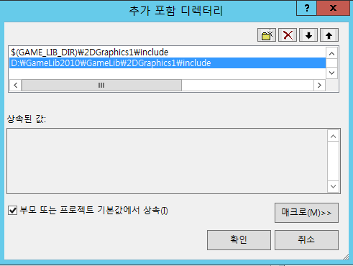
[확인] 클릭하면 설정 끝

Slide 9
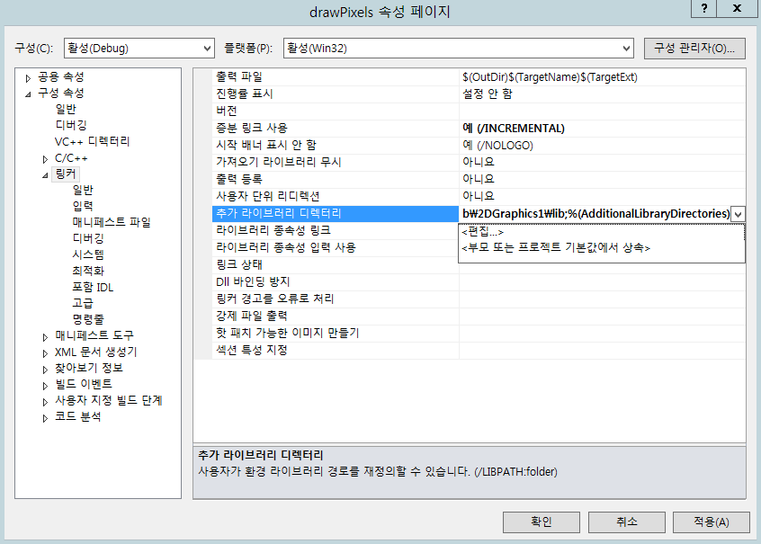
링커 -> 추가 라이브러리 디렉터리 -> <편집…> 클릭

Slide 10
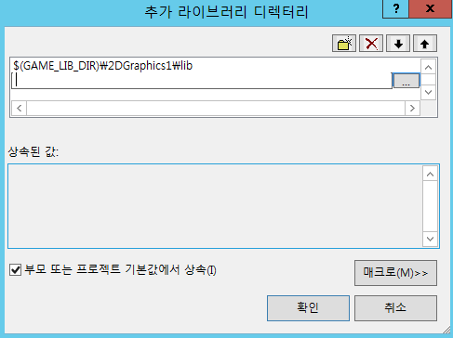
빈공간을 클릭하면 […] 버튼 나타남 -> […] 버튼 클릭

Slide 11
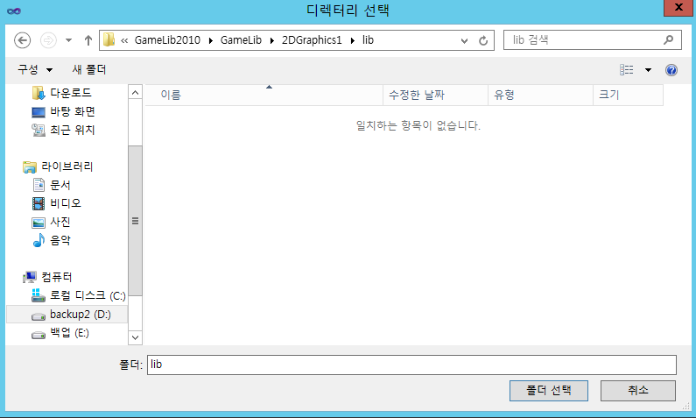
D:\GameLib2010\GameLib\2DGraphics1\lib 폴더를 선택하고 [폴더 선택] 버튼 클릭

Slide 12
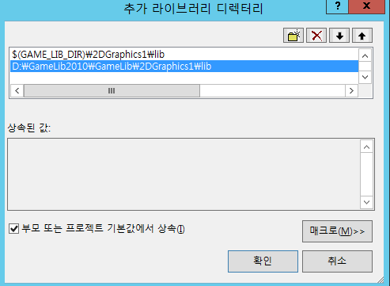
[확인] 버튼 클릭

Slide 13
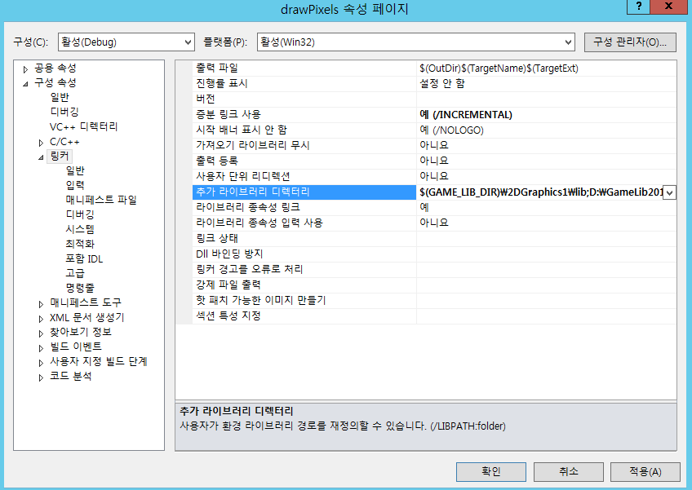
확인 버튼 클릭

Slide 14
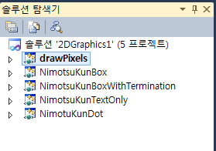
나머지 4개 프로젝트에도 이같은 과정을 반복.

Slide 15
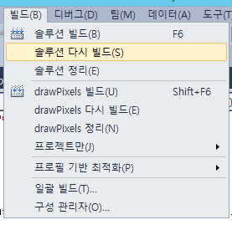
빌드 -> 솔루션 다시 빌드
일본어가 깨진다는 경고는 있으나 빌드는 문제 없음

Slide 16
0개의 오류
6개의 경고
모두 다시 빌드 완료!

Slide 17
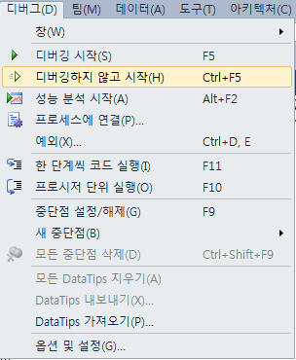
디버그 -> 디버깅하지 않고 시작 선택
* 디버깅 시작으로 해도 상관 없음

Slide 18
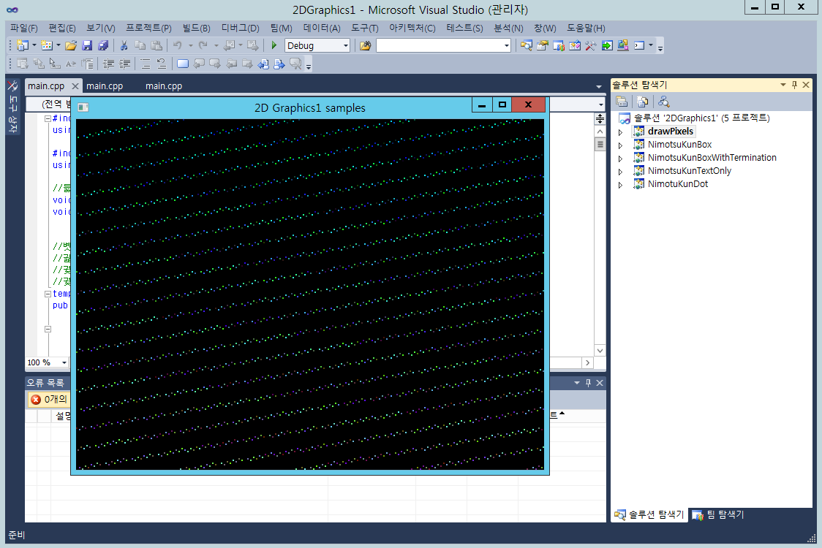
실행 결과

Slide 19
설정을 반복하는 삽질을 줄이려면?

Slide 20
$(GAME_LIB_DIR)\2DGraphics1\include
GAME_LIB_DIR을 환경 변수로 설정하면 됨
그러면 다른 예제도 편하게 빌드할 수 있음

Slide 21
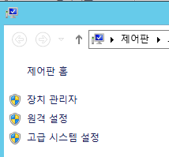
시스템 -> 고급 시스템 설정 클릭

Slide 22
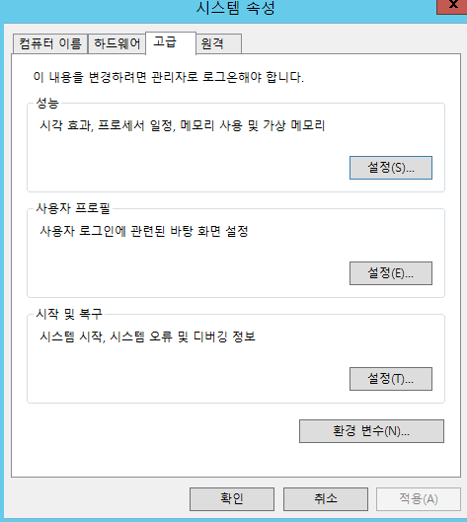
[환경 변수] 클릭

Slide 23
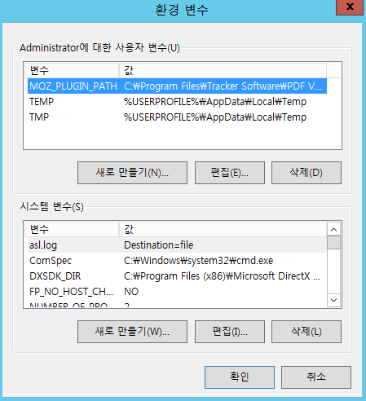
시스템 변수 쪽에 [새로 만들기] 클릭

Slide 24
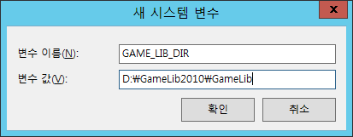
다음과 같이 입력하고 [확인] 버튼 클릭
경로는 자신이 사용하는 경로로 수정할 것!

Slide 25
새로 압축을 풀고 2DGraphics1 예제를 열고
클린 빌드해보자!
설정을 변경하지 않아도 한 방에 빌드가 끝!

